Slide 1





我们都是追梦人
自学考试课程-冲刺阶段

Slide 2

人力资源 专科
00164
劳动经济学（江苏）
押题宝
主讲老师：陈健新

Slide 3


Slide 4
简答题--本大题共5小题、每小题6分，共30分。
论述题--本大题共2小题、每小题10分，共20分。
01
分点作答，不留空白
简 答 题&论 述 题

Slide 5
第六章
工资理论

Slide 6

第六章
1.简述计时工资制的适用范围（简答）
2.简述计件工资制的适用范围（简答）
3.简述计时工资制的优缺点（简答）
4.简述计件工资制的优缺点（简答）
5.简述性别工资差距的原因（简答）
6.简述我国工资收入户籍差异的原因（简答）
7.试述影响工资确定的因素（论述）

Slide 7
第六章
1.简述计时工资制的适用范围
（1）产品质量重于产品数量的工作；
（2）工作不便以件数计算的工作；
（3）生产规模较小，上级对下级可进行严密监督的情况。

Slide 8
第六章
2.简述计件工资制的适用范围
（1）工作性质重复而便于以件数计算的情况；
（2）工作监督困难不便采用计时工资制者；
（3）有必要鼓励提高生产速度及数量的情况。

Slide 9
第六章
3.简述计时工资制的优缺点
（1）优点：
①计时工资数额确定、计算简便；
②企业易于预算人工成本，员工有稳定的收入；
③员工可专心提高产品质量，不至于粗制滥造。
（2）缺点：
①由于计时制是一种过程管理，需要严密的监督，缺少激励作用的问题；
②单位产品的人工成本难以确定；
③为保持工作效率，需要多设监督人员，增加支出；
④贡献大的和贡献小的不同人员，获取同等报酬不大合理等。

Slide 10
第六章
4.简述计件工资制的优缺点
（1）优点：
①计件工资制是一种结果管理，因此，按照工作实绩计酬，能使员工感觉公平；
②易于计算单位产品的人工成本；
③为增加产量多得工资，员工不断改良工作方法，增加工作效率；
④可减少监督人员，由此节省管理成本支出等。
（2）缺点：
①员工只求增加工作速度，产品质量维持困难，易致粗劣；
②个人计件不利于团队精神的培养，也会损害员工对组织的集体忠诚度；
③对机器设备的过度使用；
④个人产出衡量的困难，如就计件单价的修订而言，因管理或技术改进而使生产效率增加时，如依原标准实施计件工资制，企业负担过重，而降低原有标准，常易引起不满。

Slide 11
第六章
5.简述性别工资差距的原因
（1）受教育程度；
（2）劳动力市场的经验与工作时间；
（3）职业；
（4）无法解释的差异。

Slide 12
第六章
6.简述我国工资收入户籍差异的原因
（1）由于城乡经济社会发展不平衡，由此形成生产力特征因素的城乡差异；
（2）职业歧视，由于长期存在的城乡户籍分割、城镇就业体制分割等多重因素的叠加影响，农村户籍劳动力在职业获得、行业和所有制部门选择等方面都受到限制，只能进入本地城镇劳动力不愿从事的工资低、福利少、工作条件差的非正规就业岗位；
（3）工资歧视，即使控制所有可观察的生产力特征因素，以及职业、行业等因素，依然发现农村户籍劳动力生产力特征的市场价格（如教育回报）依然低于城镇劳动力。

Slide 13
第六章
7.试述影响工资确定的因素
（1）内在因素：是指与工作特性及状况有关的因素。
①员工的劳动和工作努力程度；②职位高低与权力大小；③技术和训练水平；
④工作的时间性；⑤劳动条件，特别是工作的危险性；⑥附加福利；
⑦风俗习惯；⑧年龄和工龄。
（2）外在要素：是指与工作特性及状况无关，但又同时构成对工资本身确定具有重大影响的一种市场经济因素。①生活费用或物价水平；②企业的经济收益状况或企业的负担能力；
③地区或行业的工资水平；④劳动力市场的供求；⑤劳动力的潜在替代物；⑥产品需求弹性。

Slide 14
第七章
劳动力市场歧视

Slide 15
第七章
1.简述中国反歧视措施
（1）建立完善城乡统一的劳动力市场；
（2）完善反歧视立法，强化法律规制；
（3）强化政府责任，加强歧视行为和结果的司法救济；
（4）倡导先进的社会文化，促进社会平等意识主流化。

Slide 16
第八章
收入分配差异变化的趋势、成因及对策

Slide 17
第八章
1.简述我国城乡居民收入分配差距过大的原因（简答）
2.简述我国收入差距扩大变动的原因（简答）
3.简述美国收入分配差距调节的政策和措施（简答）
4.试述我国收入差距扩大变动的原因（论述）
5.试述国内调节收入差距的主要政策（论述）
6.试述我国收入分配领域的政策的实施效果（论述）

Slide 18
第八章
1.简述我国城乡居民收入分配差距过大的原因
（1）历史角度：过去长期实施的不公平经济发展战略是重要原因；
（2）体制角度：多种不公平的公共服务政策和社会管理制度造成了
收入差距的持续。

Slide 19
第八章
2.简述我国收入差距扩大变动的原因
（1）经济增长和发展；
（2）制度或体制性因素；
（3）政策性因素；
（4）劳动力市场因素；
（5）工资集体谈判制度因素。

Slide 20
第八章
3.简述美国收入分配差距调节的政策和措施
（1）调节措施：
①一方面包括通过政府立法，间接加以调节；
②另一方面是通过税收、加大对低收入者的转移支付等直接的管理措施实施控制。
（2）政府对工资的影响，通过以下四种间接方式达到调控的目的：
①通过制定联邦法律和许多州的法律，承认和维护工人工资的集体交涉权利；
②美国从20世纪30年代起，联邦政府和州政府相继建立了最低工资法规，并且定期进行调整；
③联邦法规规定对超过所谓“正常”工作小时，需付额外工资；
④在特殊时期，政府采用工资管制的做法，直接干预工资。

Slide 21
第八章
4.试述我国收入差距扩大变动的原因
（1）经济增长和发展：城乡二元结构影响收入的差距；
（2）制度或体制性因素：行业性垄断经营、制度外收入、按生产要素分配；
（3）政策性因素：主要涉及税收、农副产品价格调整、住房改革、灵活的工资体制、事业单位创收等方面的政策的制定与出台；
（4）劳动力市场因素：主要涉及劳动力供求状况、劳动力流动以及教育和人力资本投资收益率这三个方面；
（5）工资集体谈判制度因素：我国工资集体谈判制度的不完善导致普通劳动者的收入形成过程没有保障。

Slide 22
第八章
5.试述国内调节收入差距的主要政策
（1）加强对收入分配与再分配领域政策设计出发点和重点的探讨：
（2）在收入分配的各个环节加大反腐败的力度；
（3）注重城乡经济协调发展，加速推进城镇化是重点；
（4）推进市场化的改革；
（5）完善和加强我国的税收政策；
（6）在救助社会贫困层、保障贫困家庭的基本生活方面，提出调整分配政策；
（7）在总体结构方面，国内开始引入非政府组织的调节主体；
（8）在各个主体的内部结构上，开始积极发挥各级主体的作用；
（9）促进公平竞争、完善劳动力市场。

Slide 23
第八章
6.试述我国收入分配领域的政策的实施效果
（1）税收制度：①实施效果：从税收的种类和结构的角度来看：
a.直接税：对企业所得征税会降低资本分配份额，对个人所得中的劳动部分征税会直接降低劳动份额；b.间接税：增值税会明显降低劳动份额但对资本份额影响不明晰，营业税会降低资本收入份额但不会明显影响劳动份额。
②对应措施：通过调整税收种类结构来优化收入分配；建立分类与综合相结合的个人所得税制，逐步过渡到综合所得税制，以更好地发挥“收入分配稳定器”的作用。
（2）最低工资制度：①实施效果：最低工资制度在一定范围内提高有利于缩小收入分配差距，但超过一定增长幅度会损害低收入人群就业，进而对收入分配产生不利影响；②对应措施：政府在制定最低工资标准时要考虑控制合适的增幅。
（3）社会保障制度：其对基尼系数影响很小，发挥的收入分配调节作用有限。

Slide 24
第九章
失业

Slide 25
第九章
1.简述失业者的三个标准（简答）
2.简述摩擦性失业的特征（简答）
3.简述减少结构性失业的政策（简答）
4.简述工作搜寻模型关于失业的含义（简答）
5.简述工资刚性的原因（简答）
6.简述中国目前的失业原因（简答）
7.试述经济转型时期的就业政策分析（论述）

Slide 26
第九章
1.简述失业者的三个标准
（1）他没有工作；
（2）如果提供工作，他愿意并且有能力工作；
（3）他在调查周的前四周内积极寻找过工作。

Slide 27
第九章
2.简述摩擦性失业的特征
（1）它影响了跨越所有人口群体、行业和地区中相对大的数目的人。但是对于每个人而言，摩擦性失业的发生是不相同的；
（2）摩擦性失业倾向于一个相对较短的时期；
（3）一定量的摩擦性失业是不可避免的；
（4）和其他类型的失业相比较，摩擦性失业不仅仅带来经济成本，还会带来一些明显的经济利益。

Slide 28
第九章
3.简述减少结构性失业的政策
（1）政府对培训项目的提供或资助；
（2）通过提供再次安置津贴鼓励失业者流动，走出经济不景气地区；
（3）通过提供给长期失业者的公共服务工作，作为政府这一最后雇主的应对措施。

Slide 29
第九章
4.简述工作搜寻模型关于失业的含义
（1）工作搜寻本质上是一种人力资源，即工人在劳动力市场上流动以改善他们的状况；
（2）工作搜寻模型解释了在劳动力市场中个人搜寻工作所需时间的不一致性，以及一些劳动力群体的失业率高于另一些群体的原因；
（3）该模型表明任何减少失业成本的因素都会增加工作搜寻时间和失业期限；
（4）工作搜寻理论对经济周期中失业的反周期运动提供了解释。

Slide 30
第九章
5.简述工资刚性的原因
（1）工会和最低工资法；
（2）隐含合同理论：企业和工人遵循工资削减政策优于辞退政策；
（3）政府的转移项目；
（4）相对工资比较；
（5）流动和培训成本。

Slide 31
第九章
6.简述中国目前的失业原因
（1）劳动供给结构与劳动需求结构不吻合，导致大量结构性失业；
（2）经济波动带来一定的周期性失业；
（3）摩擦性失业：过去长期实行“统包统配”的用人制度，劳动力市场中介服务体系很不发达。

Slide 32
第九章
7.试述经济转型时期的就业政策分析
（1）实行积极的财政政策，通过扩大国民经济总量来拉动就业需求；
（2）积极扩大国内消费需求，促进生产和就业规模的扩张；
（3）建立适合国情的培训就业制度；
（4）加快完善劳动力市场和就业服务体系；
（5）加快社会保障体系建设，为劳动力的合理流动提供制度保证；
（6）加快发展以民营经济为主的中小企业；
（7）现行失业统计存在“失业低估”或“失业高估”倾向。

Slide 33
考场篇
自考卷面破译

Slide 34
考前注意：
1.考试准备：黑色签字笔、2B铅笔、橡皮擦、身份证、准考证。
2.拿到答题卡时，检查答题卡正反面，如果发现答题卡字迹模糊、行列歪斜或单面缺印等现象，要及时报告，更换答题卡。
3.答题前，考生须在答题卡的规定区域用黑色签字笔填写姓名、
准考证号、座位号、课程代码和考生笔迹确认部分。
4.考生拿到条形码后，仔细核对条形码上的考生信息是否正确，
有问题立即反映。考生须将条形码正确粘贴到“条形码粘贴处”，条形码须在条码框内横向粘贴。

Slide 35
考前注意：
5.开始作答时，注意答题用笔：客观题用2B铅笔填涂，主观题用书写黑色或深蓝色字迹的钢笔或签字笔书写。字迹工整、清晰，不得使用铅笔、红笔或圆珠笔等其他笔书写。
6.严禁在答题卡的图像定位点（黑方块）周围作任何涂、画和标记。
7.答题卡的矩形边框内为答题区域，答题区域外的任何文字，
经计算机扫描后，将不被显示。考生答题，切不可超出边框，否则，
答案无效。
8.在主观题答题过程中如需对答案进行修改，可将该书写内容划去，然后在其上方或下方写出新的答案，修改部分的书写与正文一样，
不得超出答题区域的矩形边框。禁止使用涂改液、胶带纸改错。
9.保持答题卡面的清洁，不得折叠，不要弄破。

Slide 36




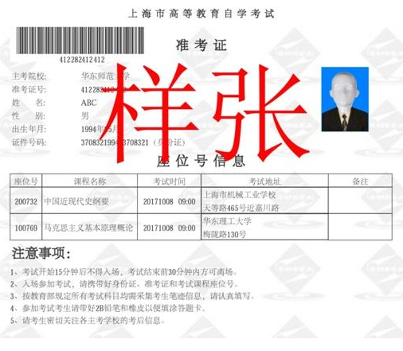


考试必带
2B铅笔
黑色签字笔
橡皮擦
准考证
文具袋

Slide 37

自考答题卡参考样式

Slide 38
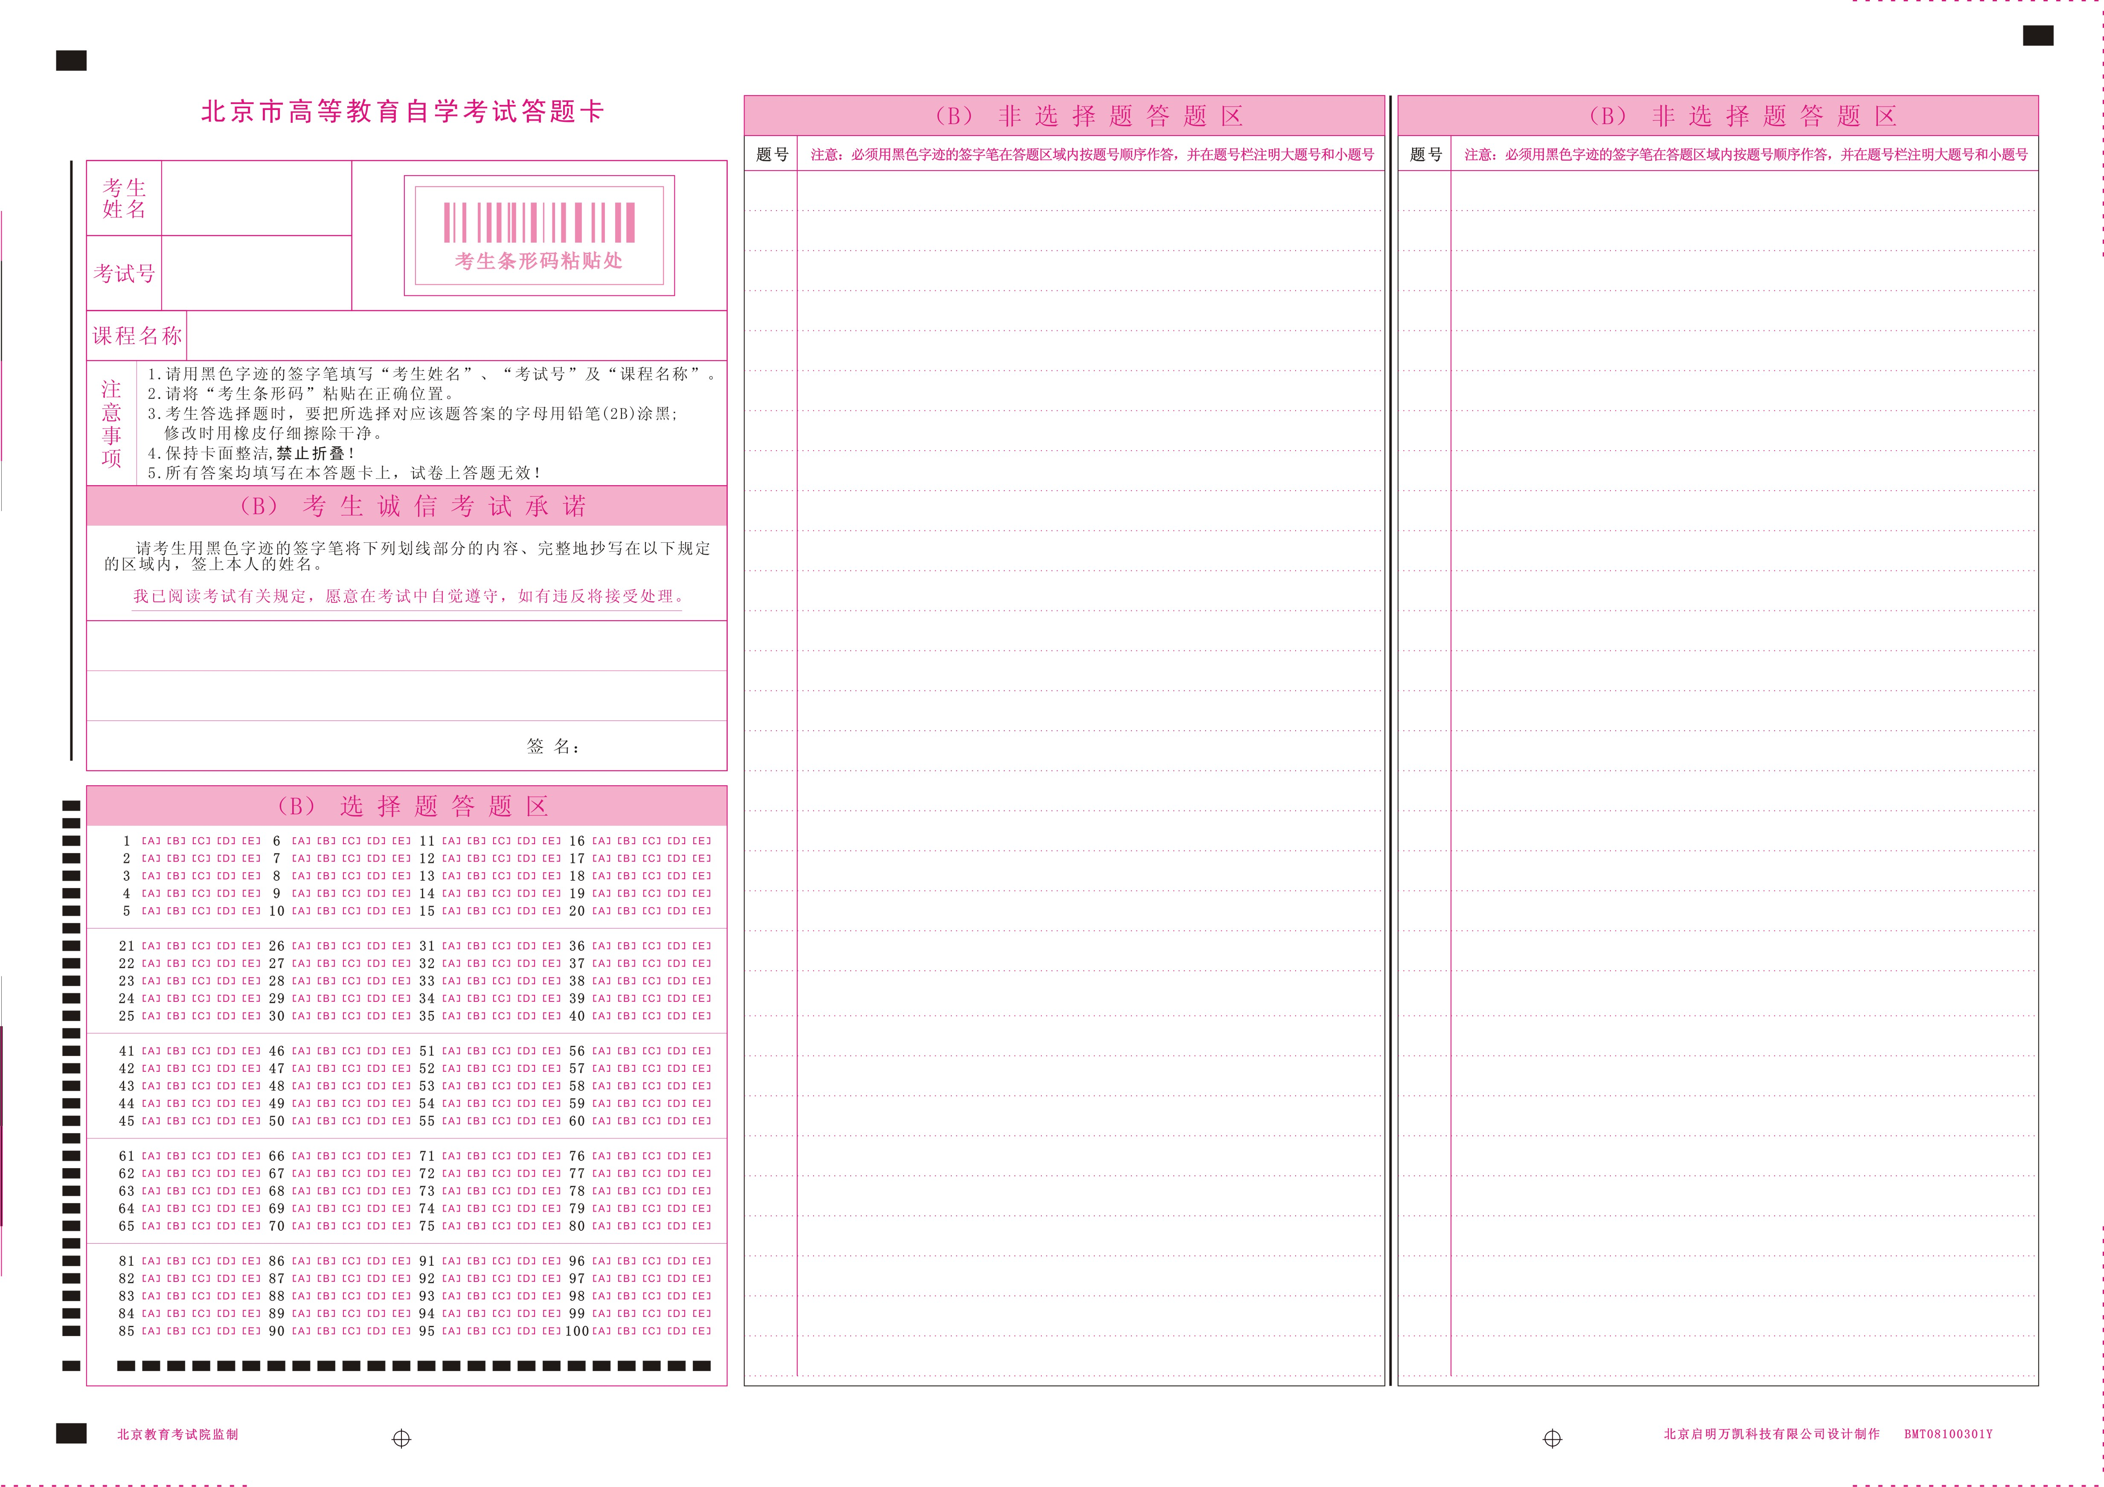

Slide 39
1 [ A ] [ B ] [ C ] [ D ] [ E ]
2 [ A ] [ B ] [ C ] [ D ] [ E ]
3 [ A ] [ B ] [ C ] [ D ] [ E ]
4 [ A ] [ B ] [ C ] [ D ] [ E ]
5 [ A ] [ B ] [ C ] [ D ] [ E ]
6 [ A ] [ B ] [ C ] [ D ] [ E ]
7 [ A ] [ B ] [ C ] [ D ] [ E ]
8 [ A ] [ B ] [ C ] [ D ] [ E ]
9 [ A ] [ B ] [ C ] [ D ] [ E ]
10 [ A ] [ B ] [ C ] [ D ] [ E ]
11 [ A ] [ B ] [ C ] [ D ] [ E ]
12 [ A ] [ B ] [ C ] [ D ] [ E ]
13 [ A ] [ B ] [ C ] [ D ] [ E ]
14 [ A ] [ B ] [ C ] [ D ] [ E ]
15 [ A ] [ B ] [ C ] [ D ] [ E ]

Slide 40
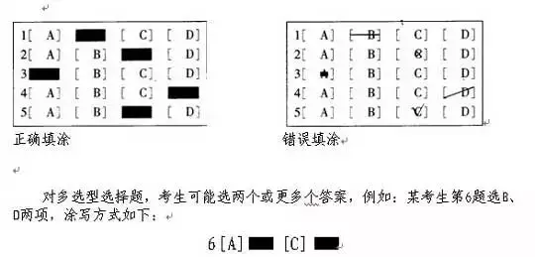
自考答题卡填涂

Slide 41
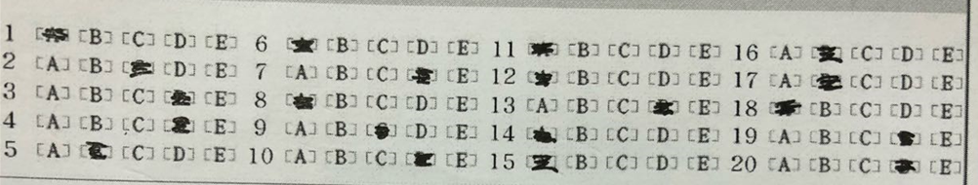
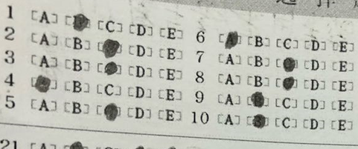
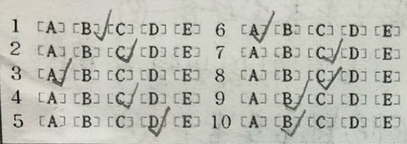
填涂典型错误

Slide 42
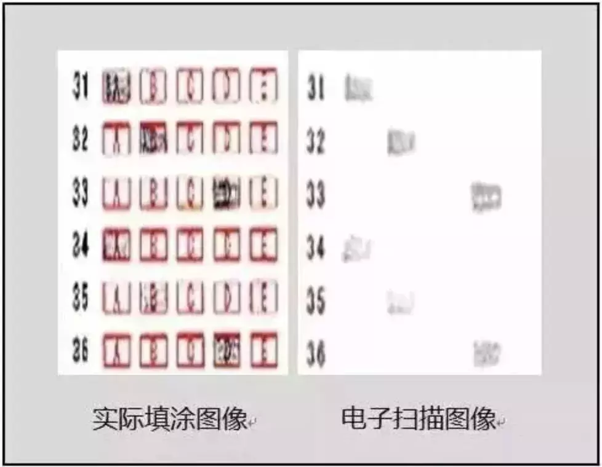
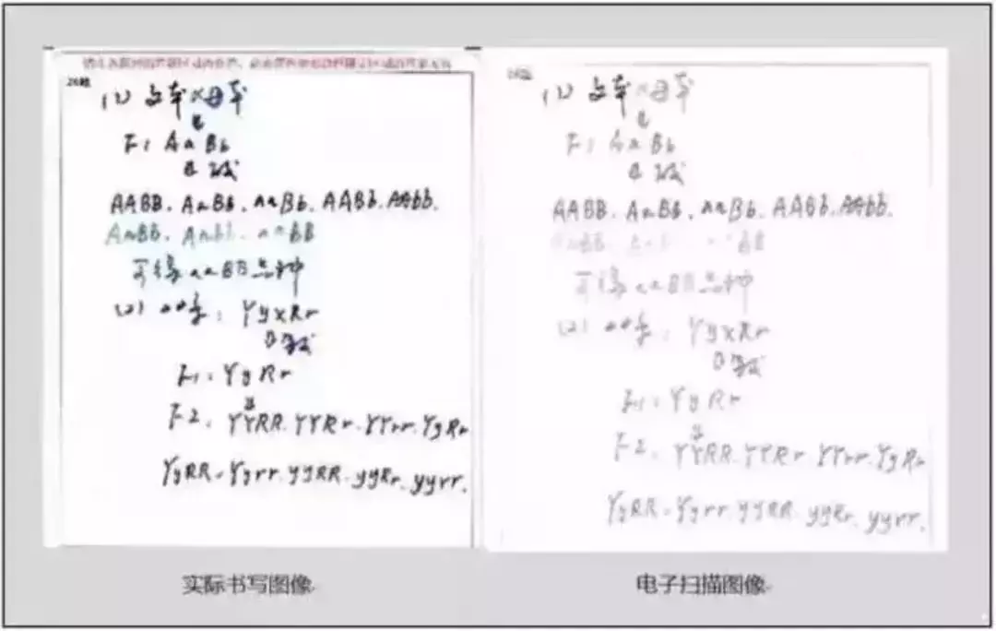
自考答题卡扫描揭秘

Slide 43

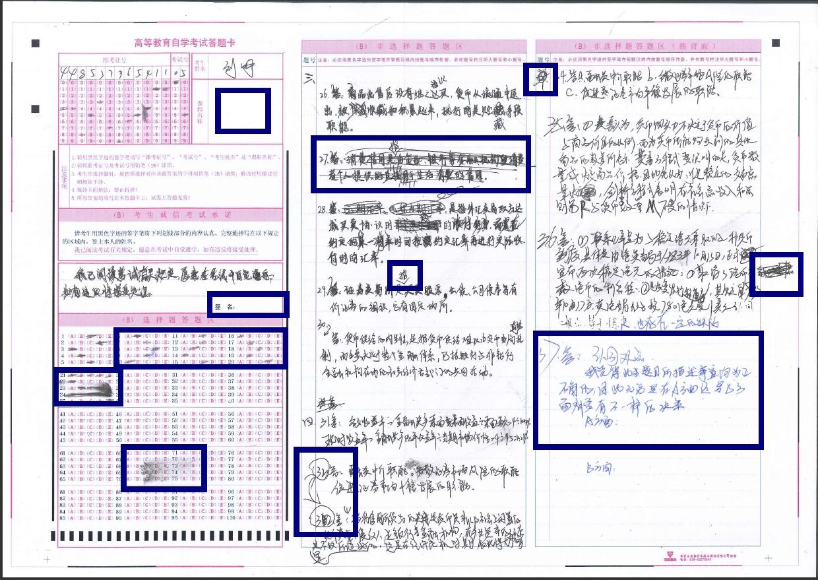
自考答题卡填涂错误示范
本页图片源于网络

Slide 44

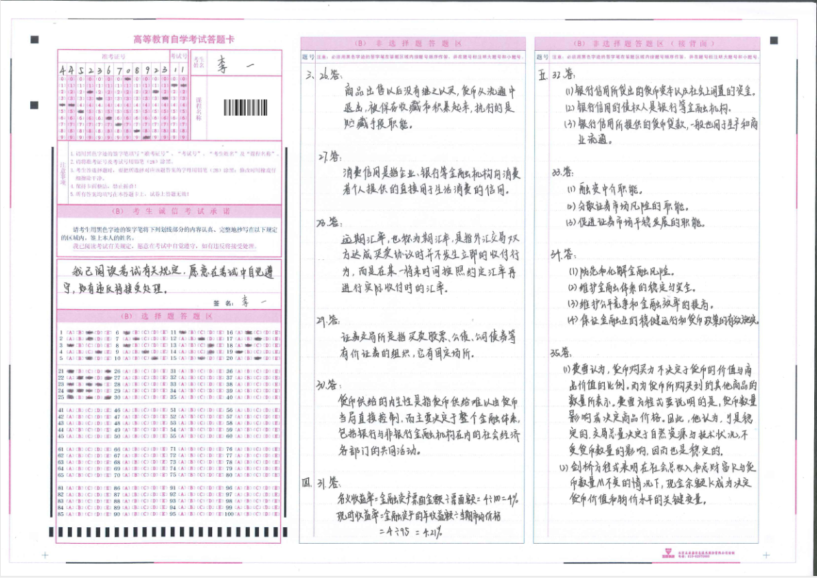
自考答题卡书写示范
本页图片源于网络

Slide 45
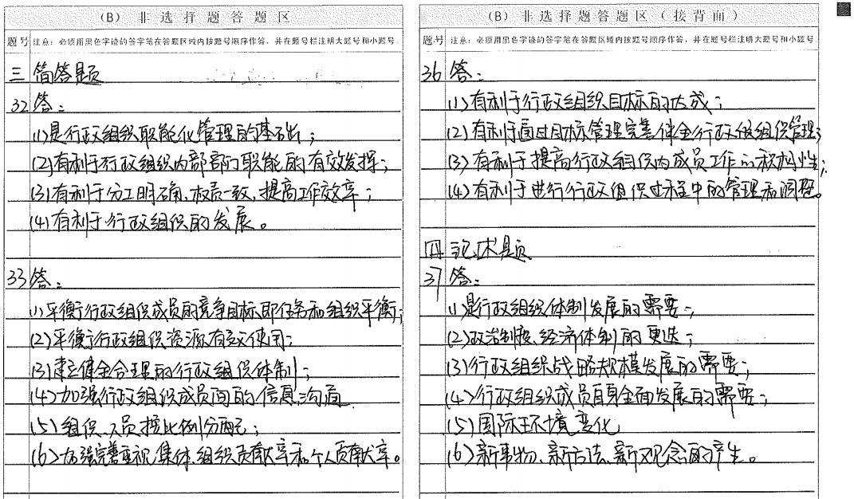

Slide 46


考试注意事项
本页图片源于网络

Slide 47
1、考前踩点：对于第一次参加自考，或第一次到新考点考试的考生， 如果心里对考点路线没太大把握，最好提前踩点，熟悉乘车路线， 看好自己所考课程所在的楼层，这样考试当天就可节省很多时间。 2、带齐证件：准考证、身份证一定要带齐。考试通知单最好也带上， 以备自己考前随时查看考点、考场、座次。 3、备好工具：2B铅笔、橡皮是考生考试中必备物品。 4、把握时间：考前20分钟考生持准考证、身份证等相关证件进入考场。
一、考前做好充足准备

Slide 48
1、开考前20分钟，考生可以进入考场。进入考场后，将准考证和 有关证件放在桌面的右上角，方便监考人员核查。 2、开考前15分钟，监考人员将在黑板上注明试卷的科目、页数、 名称、题目数量以及考试时间，考生对考试可以有大概的心理准备。 考生填涂答题卡上自己的姓名、准考证号、座位号和考试科目标记。 3、开考前5分钟，考点将统一发出信号，考生拿到试卷，要尽快按照 监考人员的提醒，检查试卷页数是否齐全、是否有破损、漏印或字迹 不清楚，然后在试卷规定位置填写自己的姓名、准考证号、座位号等。 4、开考15分钟后，迟到的考生不得进入考场。
二、考试过程中把握好时间段

Slide 49
1、自带2B铅笔、橡皮。 2、各种号码涂写清楚、齐全，不要误涂或漏涂，否则会导致没有成绩。 切记：准考证号码不能误涂写为身份证号码； 考场号在黑板上；座次号在座位右上角。 3、准时进场。 4、每个答案只能涂写一个信息点，改错时必须将原来所涂写的黑点擦干净， 否则此题不得分。
三、自考信息答题卡涂写要点

Slide 50
四、考试期间注意①
1.开考15分钟后迟到不准进入考点
2.考生在考试交卷前不得离场
3.交卷出场后不得再进入考场续考，也不得在考场附近逗留或交谈
4.交卷出场时间不得早于考试结束前30分钟

Slide 51

四、考试期间注意②
1.认真审题
2.认真答题，分点作答，字迹清晰
3.不留空白，遇到不会的题，把自己背过的写上去。
{ 言之有理必得分！ }
{ 敢写必有分，卷面整洁能加分！！！}
本页图片源于网络

Slide 52
感谢您的观看！

Slide 53


